Slide 1
Common Sense No.9 2010.12.20
No.10 2010.12.20 トラック協会への交付金維持！ 民主党の「トラック議連」には約200人が参加。天下りはなお残り、パーティ券が横行。
日の出岬の“厳しさ”
労働運動への発信
ryo-sato@hyper.ocn.ne.jp
No.１１ 2010.１２.25
官がつくる貧困！
「道新」から

Slide 2
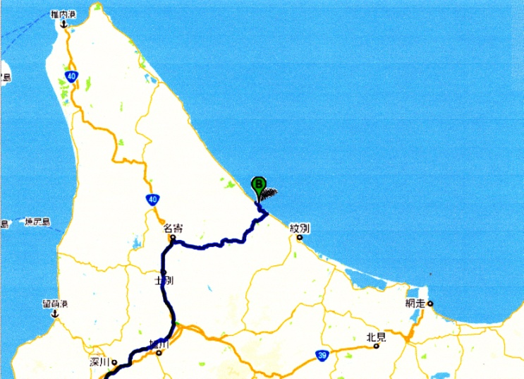
日の出岬の”厳しさ“
Common Sense Ｎo.９
18日、19日、オホーツク海を望む西紋別地域で季節労働者から聞き取りを行った。すでに名寄線（名寄～遠軽）が廃止されて久しく、紋別空港の道内便も撤退してしまった。
日の出岬ホテルからの朝、露天ぶろの外気は氷点下９℃だった。
砕氷観光船ガリンコ号(紋別港）が活躍するのも近い。
Aさん 64歳 型枠工
●08年－2ヶ月間、ドバイで型枠の指導をフィリピン、バングラディ
シュの労働者に行った。ゼネコンは大成建設、海を埋め立て高速
道路の型枠。日本の企業がつぶれた。月35万円位になったが、
40℃で暑かった。
●09年－1月中旬から3月15日まで仙台の新幹線耐震補強工事に出
稼ぎ。日給9500円。宿舎10人、昼弁当代500円負担。家族は妻、母
の3人世帯。奥さんは水産加工(ホタテ）の時給700円のパート。
●世帯収入は250～299万円。年間を通じて国民健康保険。
1月 | 2月 | 3月 | 4月 | 5月 | 6月 | 7月 | 8月 | 9月
12 | 28 | 13 | 0 | 6 | 25 | 22 | 20 | 22日
オホーツク海 流氷は2月。
札幌から紋別。バス4時間40分、それから1時間が雄武町。
村田博子議員夫妻に歓待された。
稚内
雄武町
1月 | 2月 | 3月 | 4月 | 5月 | 6月 | 7月 | 8月 | 9月
0 | 0 | 0 | 0 | 0 | 10 | 21 | 20 | 21日
紋別
Bさん 63歳 交通誘導員(1人くらし）
問 本当に5ヶ月間仕事なかったの。どうやって食べていたの。
答 妹の家の「小屋」にいる。40日分の一時金。月1万円くらいで‥。
問 今年の仕事は?
答 職安から緊急雇用（オホーツク公園の清掃、観光協会受託)を紹
介された。日給8900円だった。
問 生活保護は?
答 市の担当者に車があるとダメと言われた。年収は100万円以下。
40日分もらい、後は仕事に就くしかないが仕事がない。
旭川

Slide 3
「朝日」から
トラック協会への「運輸事業振興助成交付金」は1976年、「軽油引取税」の引き上げに伴う業界の負担を軽くするために導入された。
「軽油取引税」は都道府県が自由に使えるが、その一部を「交付金」の形で地方トラック協会に配り、その一部を全ト協に上納する。自治省事務次官通達、総務副大臣通知による。
Common Sense Ｎo.10
「
全国通運連盟大手など81社
１.1％
11年度予算でも例年並みを確保
全日本トラック協会
上納金(25％）
45億円
交付金
180億円
「朝日」10.12.21
地方トラック協会
都道府県
●営業用トラックのCO2排出単位は自家用車の約7分の１。燃料課税に「営自格差」をつけることが必要だが、都道府県税の軽油取引税の徴税の仕組上、「営自格差」を設けることができなかった。暫定税率の導入を契機に都道府県が地方トラック協会・バス協会に補助金を交付し、国が地方交付税で補てん措置を講じている。
●自治省通達 自治府第112号(1976.11.8 )
総務省通達 総税都第17号(2009.4.1)
(国交省 税制改革要望）
納税(軽油引取税)6000億円
営業用トラック

Slide 4
平成22年度 税制改革要望事項 国土交通省(平成21年度次期税制抜本改革時まで延長） トラック事業及びバス事業は、物流の基幹的輸送機関としてあるいは国民生活に欠かせない身近な足として国民生活の向上及び産業の発展に寄与している。今後とも公共輸送機関としての責任を健全に全うしていくためには、中小トラック事業者の適正化対策、安全対策、環境対策、輸送サービスの改善等に適切に対処していく必要がある。これらは個々の事業者のみの対応で解決できる課題ではなく、業界全体で取り組んでいく必要がある。「交付金」は資金基盤として今後とも継続されることが必要である。
Common Sense Ｎo.10
「交付金制度」の政策効果(国交省説明）
・地方適正化実施機関において巡回指導を通じて、過積載や過労運転等の違法行為の防止や輸送秩序に確立に努めている。→年間3万件の事業所指導。
・運転者に安全教育研修の実施や休憩施設の整備を図り、交通事故防止対策を推進している。
・低公害トラック・バス、ノンステップバスの導入や最新排出ガス規制適合車への代替、運送事業用施設等の設備を支援することにより、環境負担の低減、輸送サービスの改善や近代化・効率化を図っている。
マスコミ報道から
●民主党は政権交代前には「政官業の癒着」と厳しく批判。
●5月の事業仕分けで「見直し」判定。
●片山総務相は就任前、「選挙のために『地域主権』も『天下り
根絶』もかなぐり捨てた」と酷評した。
●「全ト協への上納が必要なら国が直接支出すべきだ」(橋下
大阪府知事)
「交付対象事業」について
震災等災害発生時に緊急物資輸送体制の整備、安全運行の確保交通公害対策の事業
トラックターミナル、バスターミナル、共同輸送サービスセンター、配送センター、バス停留所上屋の整備
トラック輸送情報システム、バスの乗継機能強化
運転者、乗務員の共同休憩施設、共同福利厚生施設の整備・運営
車両の買替、物流施設の整備、バス事業の経営基盤の安定確保の費用の融資の基金造成

Slide 5
Common Sense Ｎo.10
「運輸事業助成交付金」制度をめぐる仕分け論点
事業仕分け第2弾 | 資金の流れが複雑すぎる。「早急な透明性を確保するよう努力を」と結論付けた。（「日経」2010.5.25）
そもそもの法的根拠。支出は 知事の判断。地方が出損する 根拠が希薄である。 | 1976年、軽油取引税(都道府県税）の暫定税率が引き上げられた際、軽油を大量に使う運送業者への配慮から自治次官通知で国が都道府県に要望して導入された制度。(「毎日」2010.5.25） ・「官僚の紙切れ1枚で補助金が形作られている」（橋下大阪府知事） 大阪府は10年度から削減。鳥取県は04年度から削減。
地方トラック協会から全ト協に 44億円が「上納」（25％） | トタック用軽油にかかる税金の一部をトラック業者に還付するため、国が地方交付税として都道府県へ支出し、それが運輸事業振興助成交付金として都道府県トラック協会へ交付される。その一部が全日本トラック協会への出資金の原資となっている。(「日経」2010.5.25)
「天下り」問題 | 全国のトラック協会の常勤役員94人中59人が公務員OB。(「朝日」２０１０．5.26）
軽油取引税はすでに一般財源 化されている。暫定税率もそ の概念がなくなっている。 | 軽油取引税は現在1リットルあたり32円10銭。そのうち本則税率は15円。１7円10銭が暫定税率。 軽油取引税(2007） 税収額 10,360億円 トラック事業者納税額 5,379億円
「交付金」は「政治案件」 | 参議院選挙(2010.7 ）を控え、小沢幹事長（当時）は全ト協に融和姿勢を見せており…(「毎日」） 仕分け対象法人の選定では「政治案件でありペンディングになっていた」(行政刷新会議事務局)…直前に加わった。(「朝日」)

Slide 6
Common Sense Ｎo.1１
一般事務補助の臨時職員年収
「道新」(10.12.6)の見出し
官がつくる貧困
常勤で働く非常勤、恒常的に働く臨時職員
(川村雅則北海学園大准教授の特徴づけ）
＜釧路管内＞
釧路市 | 1,373,400円
釧路町 | 1,587,600円
厚岸町 | 1,753,825円※
浜中町 | 2,023,560円※
標茶町 | 1,286,000円
弟子屈町 | 1,486,800円
鶴居村 | 1,476,800円
白糠町 | ―
＜根室管内＞
根室市 | 1,690,430円
中標津町 | 1,486,800円
別海町 | 1,814,295円
羅臼町 | ―
道庁 | 1,542,240円
雇用保険料などを差引くと手取りは1,176,600円。
年収200万円超えは2割程度にすぎない。(自治労)
年収20万円アップ。臨時職員もこの町で生活している。生活できなければ町を出ていく。ワーキングプワも意識した。
何に依拠してたたかうかー実態把握とその不条理の告発。組織化！
・公共サービス基本法１１条と自治体のスタンス
・公契約法(条例）の到達点
・人事院勧告とその後の対応
・各地の最低生計費額の試算運動
・同一労働同一賃金と均等待遇論（EU)
・丸子警報機裁判の判決(８割論）
ランクがある場合は最低額。交通費は除く。
―は臨時職員なし。※はバーナスあり。

